Slide 1


Estudio evaluación Ex Post de mediano plazo a proyectos de suministro eléctrico por sistemas de autogeneración
Ministerio de Desarrollo Social y Familia
Subsecretaria de Evaluación Social
septiembre de 2022

Slide 2
Introducción
Principales sistemas de consumo
El “Estudio Evaluación ex post de mediano plazo a proyectos de suministro eléctrico por sistemas de autogeneración” tiene por propósito determinar las condiciones óptimas de permitirían que los proyectos de autogeneración de energía eléctrica que operan en el sector rural para diferentes tecnologías: fotovoltaico, micro central y eólico, aseguren su funcionamiento en el tiempo.
En esta presentación se muestra la metodología utilizada en la evaluación de los proyectos, los resultados obtenidos a partir de la recolección de información en terreno y posterior análisis de esta, el marco regulatorio que garantizaría la sustentabilidad de los servicios, factores que debería considerar un modelo de gestión para este tipo de instalaciones y finalmente los aspectos que debería considerar una herramienta de formulación y evaluación de este tipo de proyectos.

Slide 3
Objetivos
Evaluación de sistemas de autogeneración
Objetivo general
Determinar las condiciones que permitan que los proyectos de autogeneración de energía eléctrica, que operan en el sector rural, para diferentes tecnologías: fotovoltaico, micro central y eólico, aseguren su funcionamiento en el tiempo.
Objetivos específicos
Contar con información detallada respecto de la operación de los proyectos de autogeneración por tipo.
Contar con información respecto de las características del marco regulatorio que garantizarían la sustentabilidad del servicio
Determinar los principales factores que debería considerar un Modelo de Gestión que permita la sustentabilidad de los proyectos de autogeneración de energía en el sector rural, por tipo de autogeneración
Definir los aspectos a considerar ante la eventual necesidad de generar una Metodología de formulación y evaluación de proyectos de autogeneración de energía eléctrica del sector rural.

Slide 4





Contenido
Metodología Aplicada
Pasos a seguir en la evaluación
Fuentes de información
OE1: Información detallada de los proyectos de autogeneración
Caracterización de la instalación y diagnóstico de operación
OE2: Marco regulatorio que garantizaría sustentabilidad del servicio
Identificación de aspectos esenciales en base a la normativa/experiencia nacional e internacional, vacíos legales y propuestas de regulación
OE3: Factores que debería considerar un Modelo de Gestión
Caracterización de modelos de gestión actuales y propuestas de mejora
OE4: Aspectos para eventual nueva metodología de formulación y evaluación de proyectos
Propuesta de aspectos para generar una herramienta de evaluación y formulación de proyectos de autogeneración

Slide 5
Metodología aplicada
Estado actual del proyecto
Se recopiló información sobre:
Marco regulatorio
Normativa en sistemas de autogeneración
Tarifas y subsidios
Modelo de gestión
Desarrollo de herramienta de evaluación social de proyectos
Propuesta de características esenciales de la herramienta
Metodología de evaluación
Definición de factores considerados
Aspectos esenciales para la conservación y mejora del proyecto
Identificación de vacíos legales
Definición de aspectos de mejora
Desarrollo de herramienta de monitoreo
Variaciones de infraestructura
El funcionamiento actual
Evaluación de sistemas de autogeneración

Slide 6
Metodología aplicada
Fuentes de información consideradas
Informes de elaboración de proyectos
Entrevistas a encargados de instalaciones
Encuestas de beneficiarios
Información considerada en etapa de diseño de los sistemas
Información sobre administración y gestión de las instalaciones
Información sobre estado actual de las instalaciones

Slide 7
Información considerada
Encuestas aplicadas a beneficiarios
Las encuestas realizadas buscan recoger el parecer de los beneficiarios con respecto al sistema de generación, evaluándolos en varios aspectos como lo son: Tarifas, calidad de servicio, uso, administración, mantención y asistencia técnica
Estadísticas asociadas a la aplicación de encuestas de beneficiarios por proyecto
Proyecto | Viviendas Totales | Muestra para 90% de confianza | Número Encuestas Presenciales | Número Encuestas Telefónicas | Total Encuestas | Nivel de confianza alcanzado
Coyhaique | 27 | 25 | 13 | 11 | 24 | 90%
Aysén | 40 | 35 | 20 | 16 | 36 | >90%
Corral | 30 | 27 | 17 | 11 | 28 | >90%
Isla Huapi | 151 | 97 | 50 | 52 | 102 | >90%
Alto Biobío | 101 | 74 | 34 | 0 | 34 | 72%
Todos los proyectos SSFV | 349 | - | 134 | 83 | 217 | >90%
Islas Desertores | 152 | 97 | 62 | 44 | 106 | >90%
Colbún | 31 | 28 | 15 | 13 | 28 | 90%

Slide 8
OE1: Información detallada de los proyectos de autogeneración
Caracterización de soluciones implementadas
Diagnóstico de operación
Evaluación de desviaciones desde el inicio de la operación
Aspectos esenciales del buen funcionamiento
Aspectos de mejora en la entrega y operación del servicio

Slide 9

OE1.a: Caracterización de soluciones implementadas
Proyecto analizados
Nombre Proyecto | Región | Región
Construcción de Sistemas Fotovoltaicos, Sector San Miguel, Coyhaique | XI | Aysén
Habilitación Energía Eléctrica, Islas Desertores, Provincia de Palena | X | Los Lagos
Habilitación Energía Fotovoltaica, Sector Tres Chiflones, Corral | XIV | Los Ríos
Instalación Sist. Fotovoltaicos Diversos Sectores, Empedrado | VII | Maule
Construcción Micro centrales Hidroeléctricas, Sector El Melado, Colbún | VII | Maule
Construcción Electrificación Fotovoltaica Viviendas Rurales, Alto Biobío | VIII | Biobío
Construcción Sistema Fotovoltaico Domiciliario, Isla Huapi, Futrono | XIV | Los Ríos
Construcción Sistemas de Generación Fotovoltaica, Comuna de Aysén | XI | Aysén
2 Proyectos
Central hidroeléctrica
1 Proyecto
Sistema solar fotovoltaico
2 Proyectos
Sistema solar fotovoltaico
1 Proyecto
Sistema solar fotovoltaico
6 Proyectos
Híbrido Eólico-Diésel
2 Proyectos
Sistema solar fotovoltaico

Slide 10




OE1.a: Caracterización de soluciones implementadas
Proyecto analizados
Sistemas Solares Fotovoltaicos
6
Proyectos
Sistemas híbridos Eólico-Diésel
6
Proyectos
Sistemas Hidroeléctricos
2
Proyectos

Slide 11
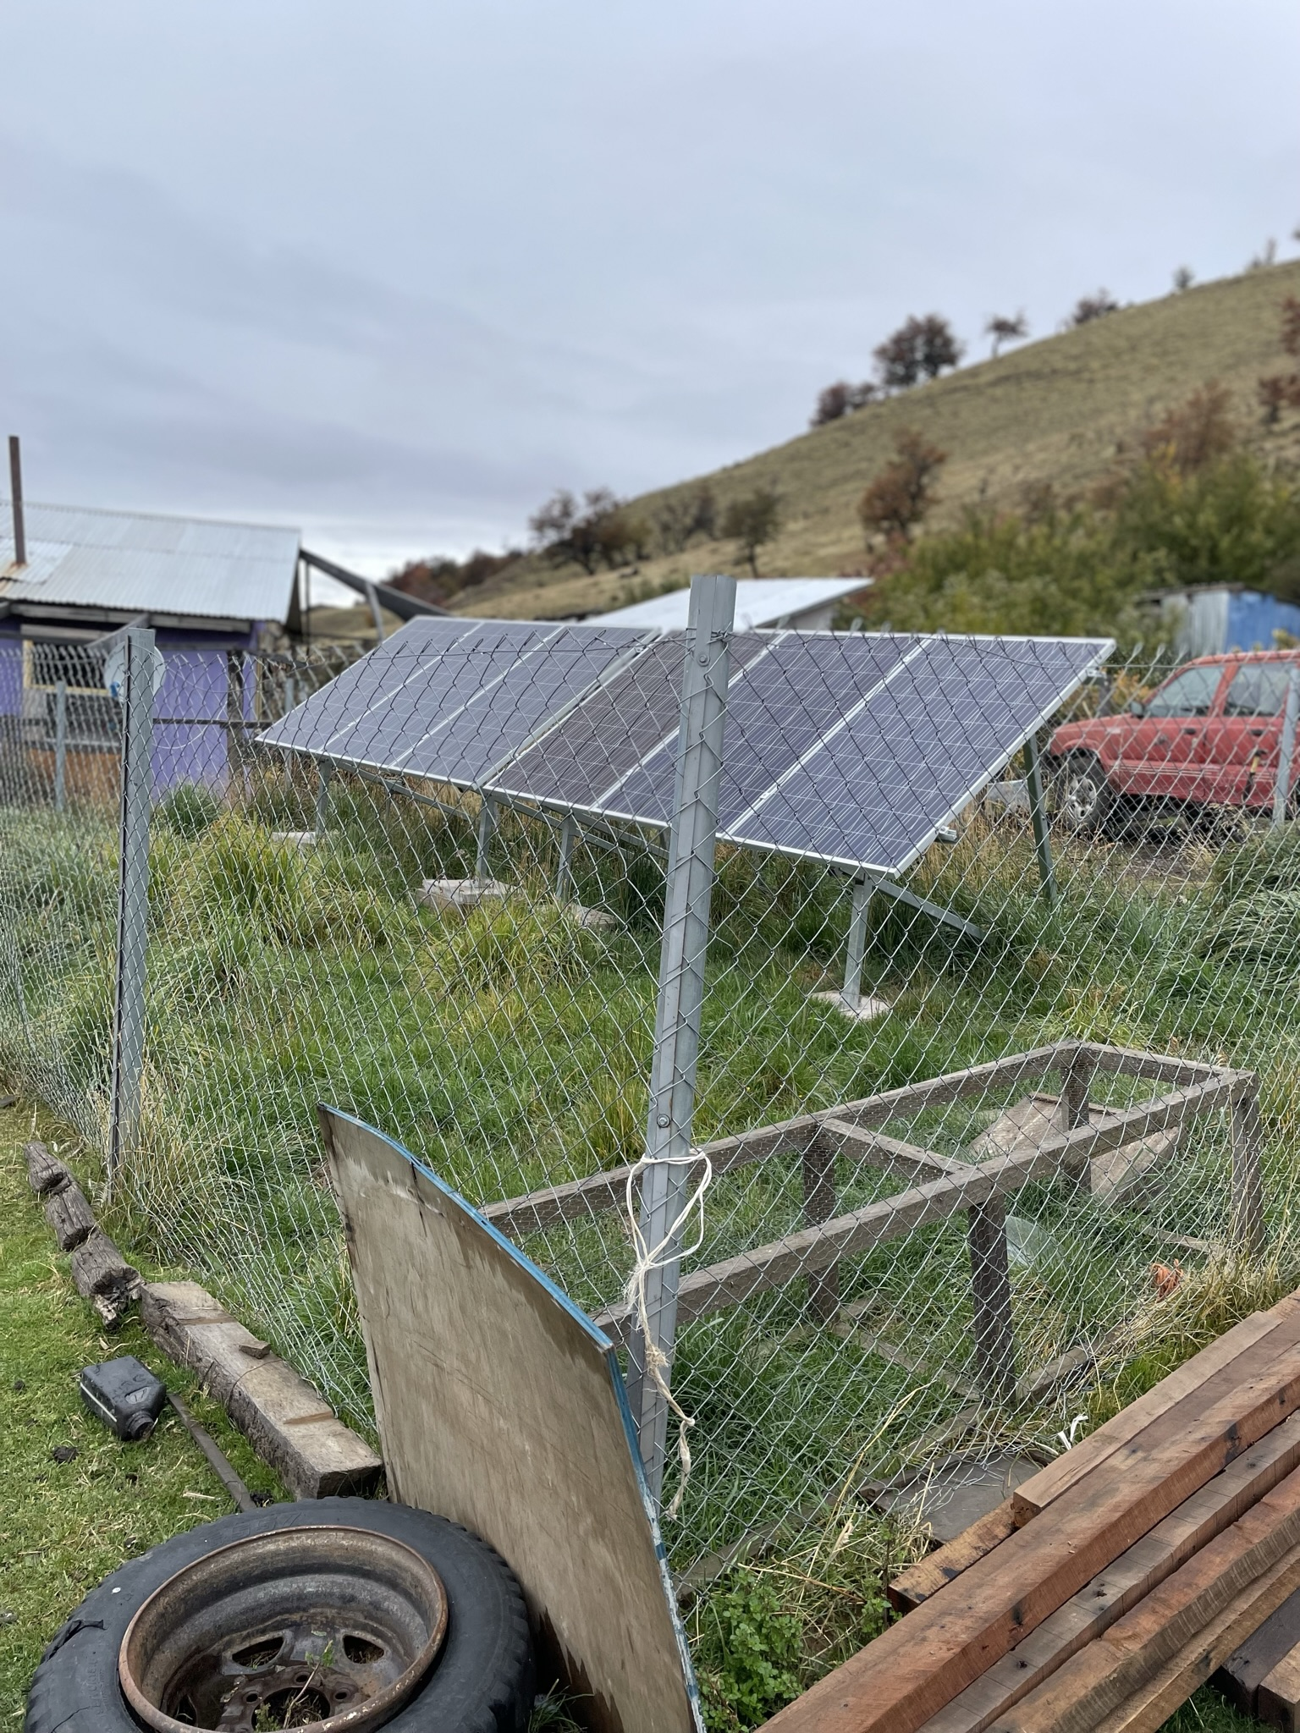
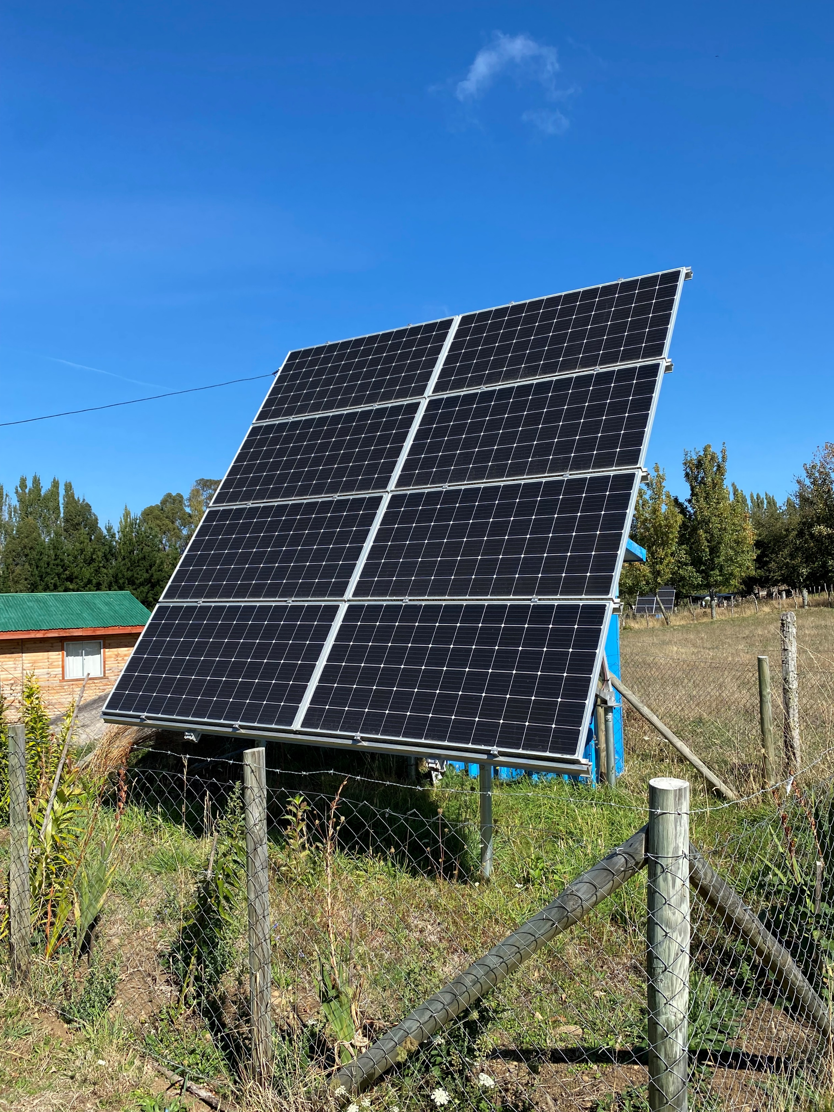
OE1.b: Diagnóstico de operación
Sistemas solares fotovoltaicos domiciliarios – Estado de la instalación
Figura 1. Módulos solares - Corral
Figura 2. Módulos solares - Huapi
El proyecto Instalación Sist. Fotovoltaicos Diversos Sectores Empedrado no se encuentra considerado en el análisis debido a que no se encuentra operativo actualmente, además de no contar con información de su elaboración

Slide 12
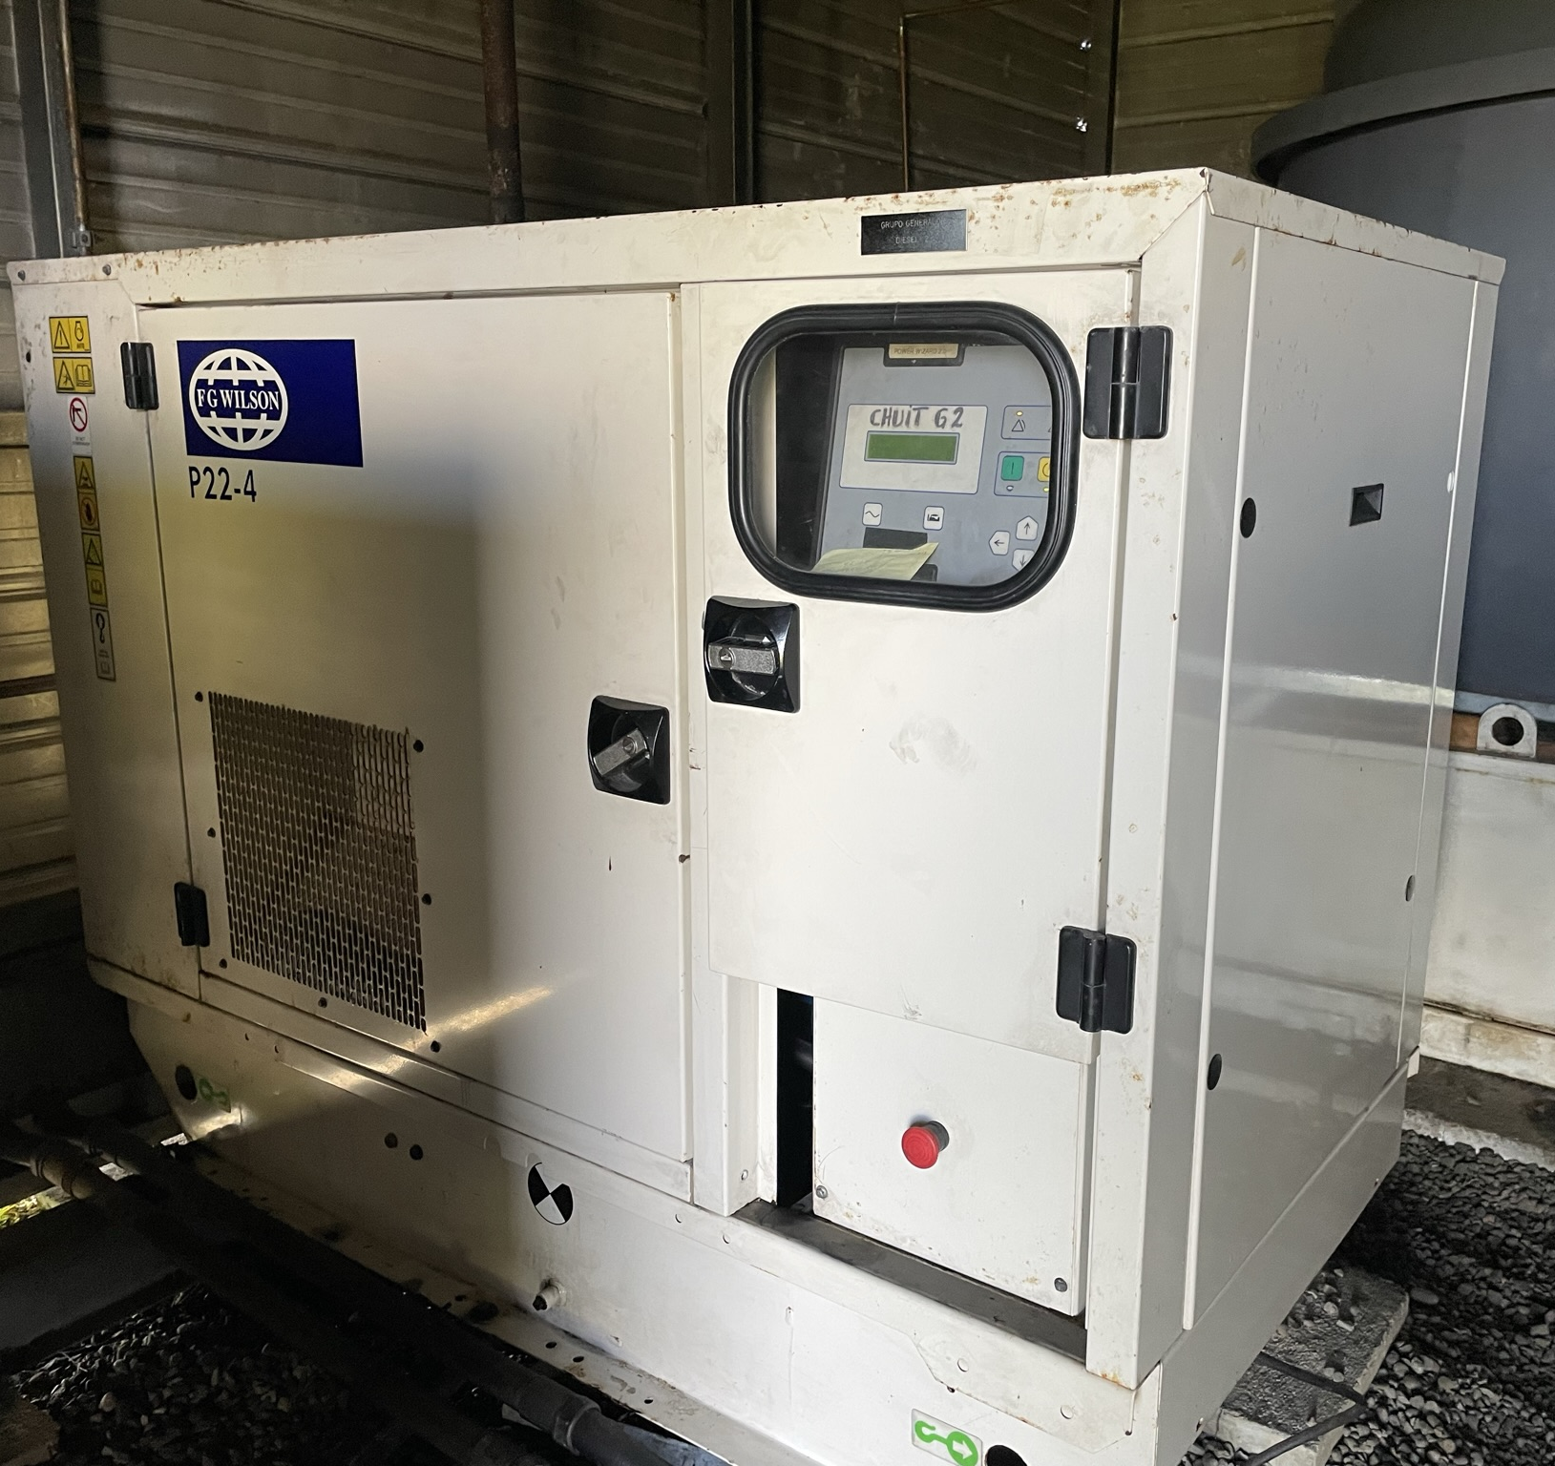
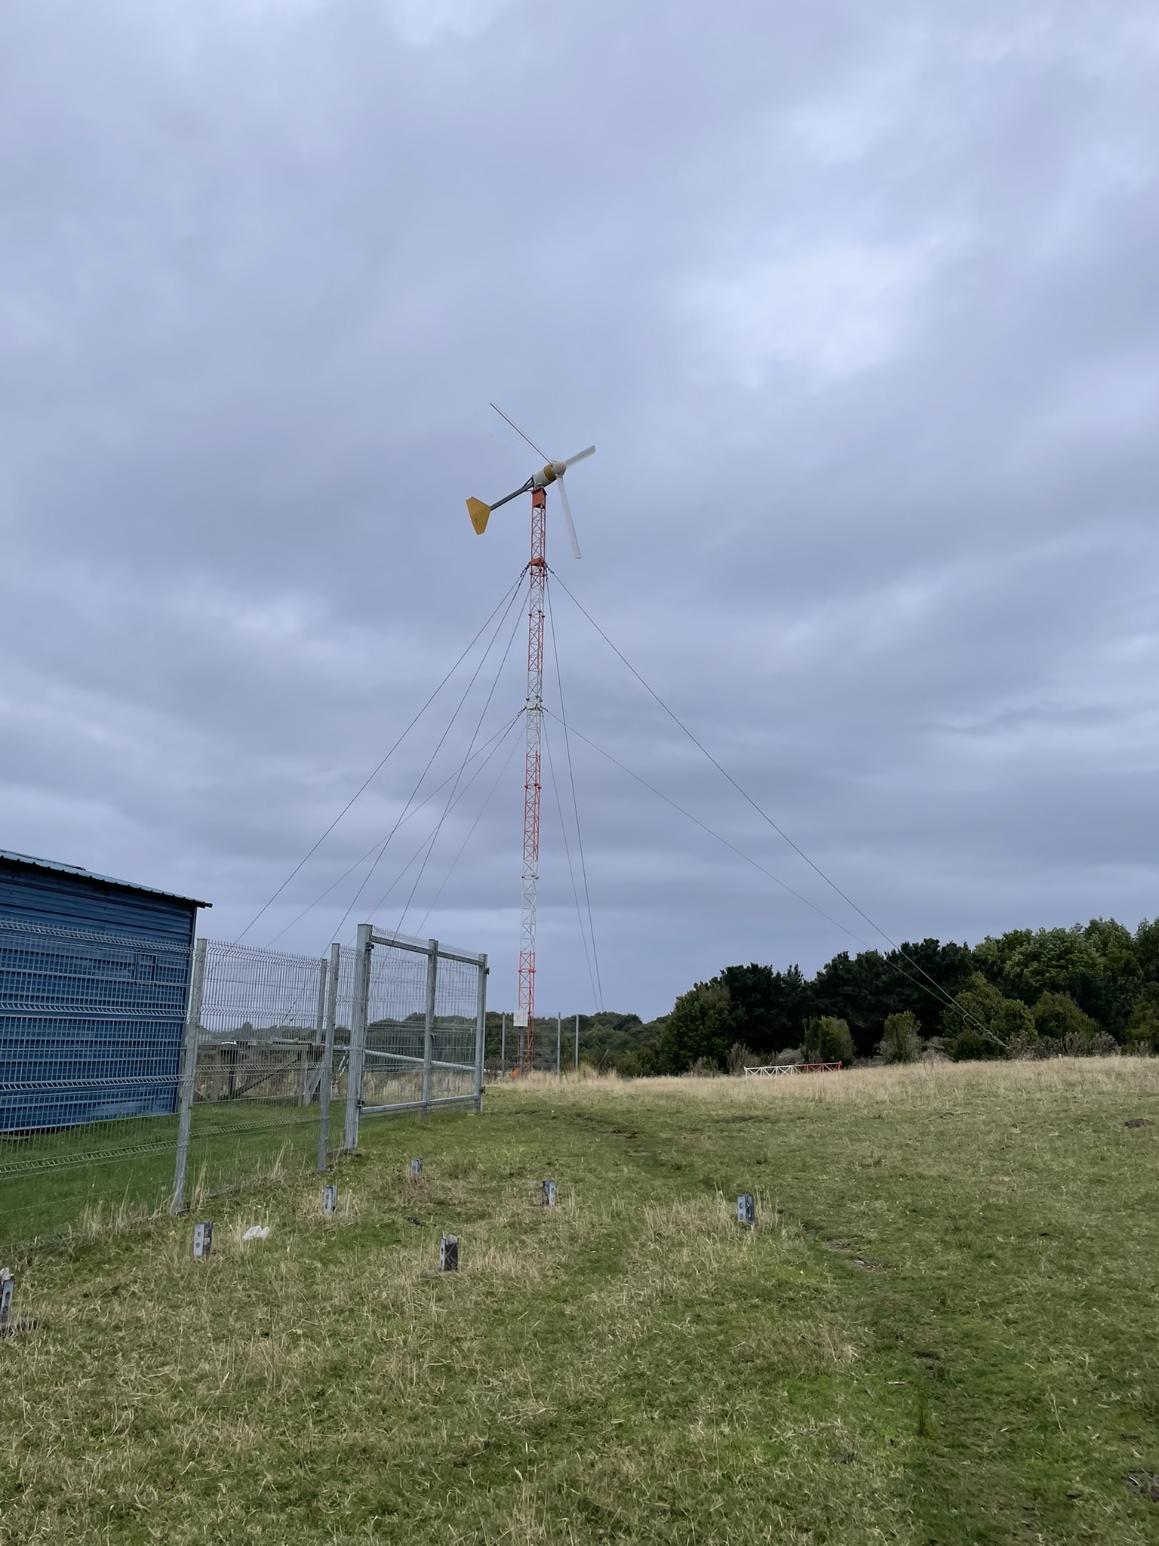
OE1.b: Diagnóstico de operación
Sistemas híbridos Eólico-Diésel – Estado de la instalación
Figura 1. Generador Diésel - Chuit
Figura 2. Aerogenerador - Autení
Todos los proyectos de sistemas híbridos Eólico-Diésel se ven enmarcados dentro de la Habilitación Energía Eléctrica en Islas Desertores, Provincia de Palena.

Slide 13
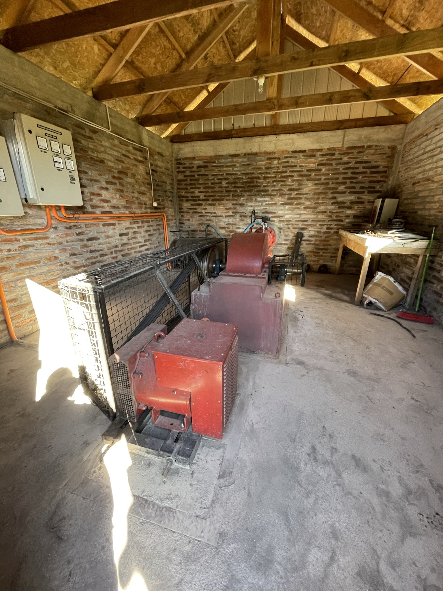
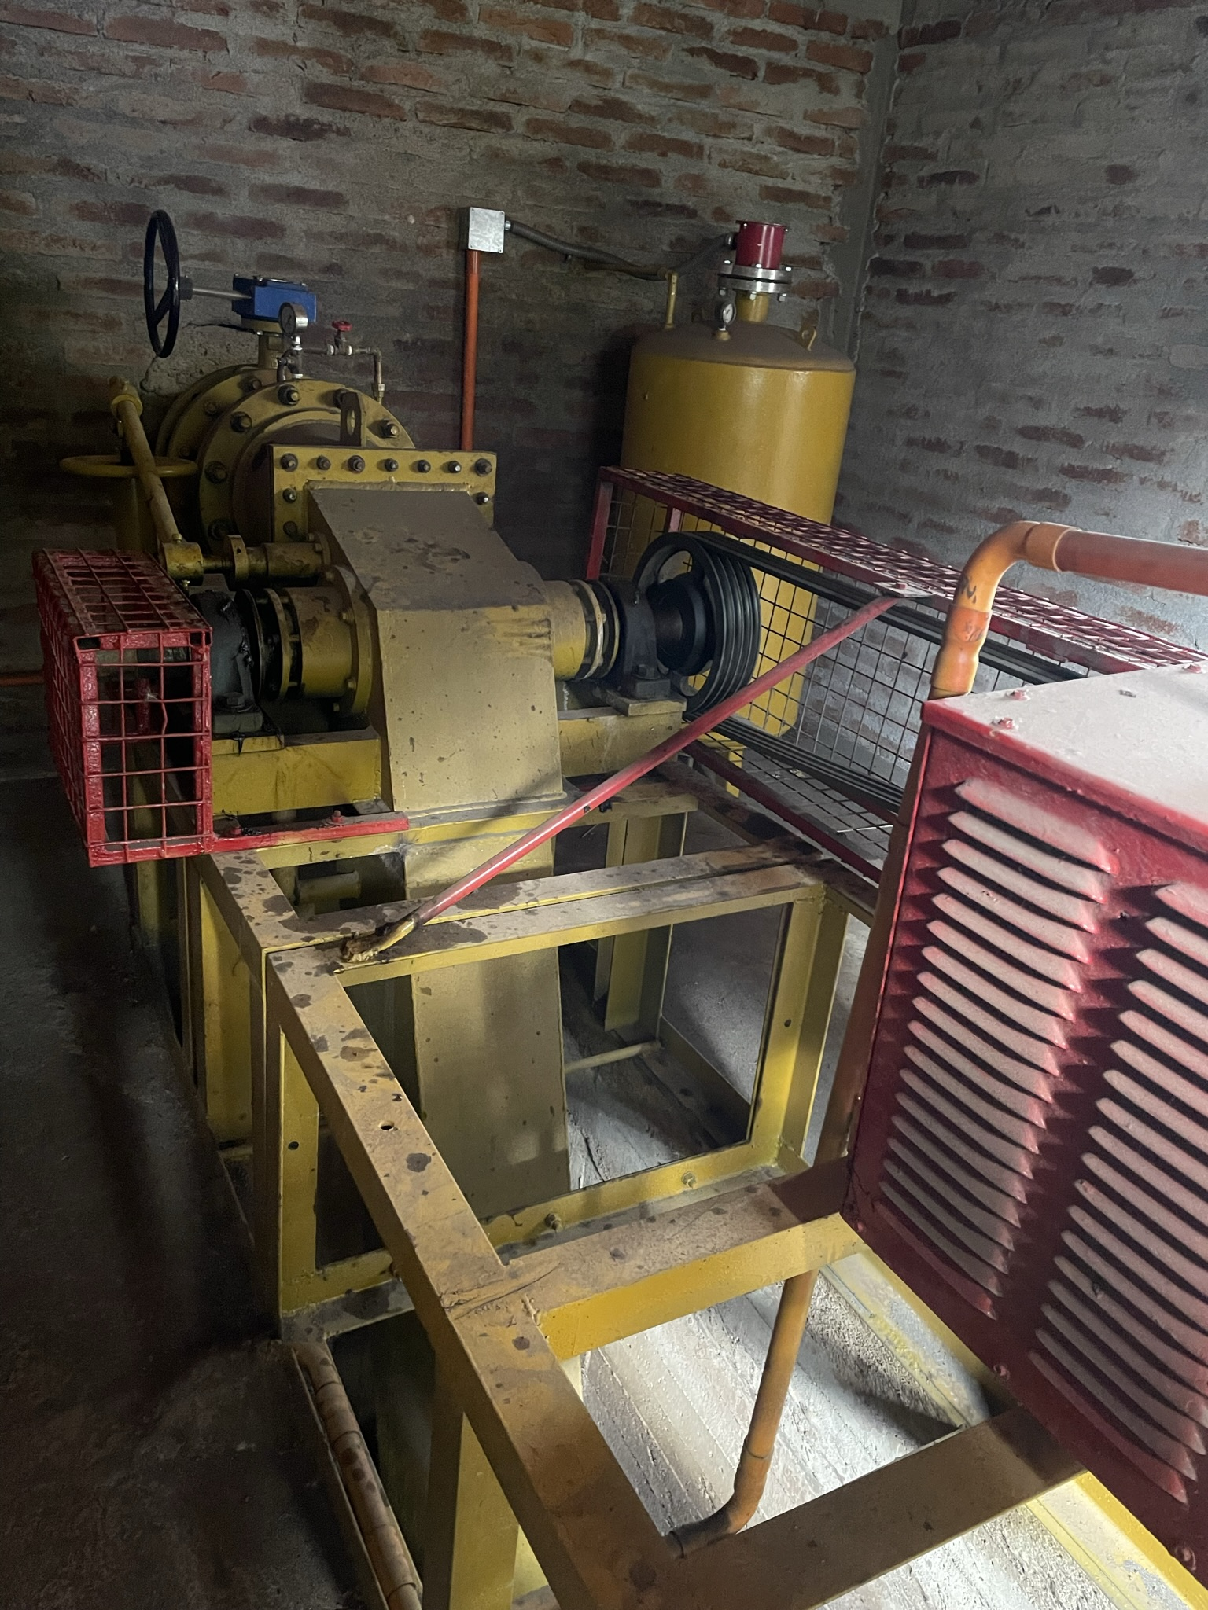
OE1.b: Diagnóstico de operación
Sistemas de generación hidroeléctrica – Estado de la instalación
Figura 1. Central Quebrada de Medina
Figura 2. Central El Mally
Todos los proyectos de sistemas de generación hidráulica se ven enmarcados dentro del proyecto Construcción Micro centrales Hidroeléctricas, Sector El Melado, Colbún

Slide 14
OE1.c: Evaluación de desviaciones desde el inicio de la operación
Principales desviaciones identificadas – Uso de la energía
Uso de la energía
El uso de artefactos contemplado en la etapa de diseño de los sistemas contempla una cantidad reducida de electrodomésticos, la gama de artefactos utilizados se ha ampliado mucho desde la puesta en marcha
Artefactos contemplados en etapa de diseño
Ampolletas
Artefactos utilizados actualmente
Ampolletas
Televisión
Radio
Refrigerador
Televisión
Radio
Refrigerador
Hervidor
Congeladora
Computador
Lavadora

Slide 15
OE1.c: Evaluación de desviaciones desde el inicio de la operación
Principales desviaciones identificadas – Generación y población beneficiaria
Variación en generación y población beneficiaria
La población incorporada a cada sistema de generación en la mayoría de los casos sufre un aumento desde su puesta en marcha
La capacidad de generación de los sistemas decrece debido a la disminución de eficiencia de los equipos
Construcción Sistema Fotovoltaico Domiciliario, Isla Huapi, Futrono
Habilitación Energía Fotovoltaica, Sector Tres Chiflones, Corral
Población de puesta en marcha
142 Personas
Población actual
151 Personas
Población de puesta en marcha
41 Personas
Población actual
30 Personas

Slide 16
OE1.c: Evaluación de desviaciones desde el inicio de la operación
Otras desviaciones identificadas
Costos de operación y mantención
No se cuenta con información suficiente para realizar una evaluación de las desviaciones en el mantenimiento
No se mantiene un seguimiento de costos de mantenimiento, cambios de componentes o reinversión en equipos
El cobro de tarifas se muestra como un práctica que pese a establecerse en un principio, en muchos casos se dejó de hacer, dejando de cobrar un monto para sustentar el servicio y por ende sin reajustes en el tiempo
Cobro de tarifas

Slide 17
OE1.d: Aspectos esenciales del buen funcionamiento
Los aspectos esenciales del buen funcionamiento de las instalaciones se pueden dividir en 2 categorías:
Mantenimiento
Uso de la instalación
Nivel de carga en baterías
Estado y limpieza de componentes del sistema
Uso de artefactos eléctricos
La incorporación de monitores que informen no solo la presencia de carga sino el nivel de esta pueden contribuir a planificar mejor el consumo eléctrico (SSFV)
La adecuada limpieza de los módulos solares, así como también disponer de espacios adecuados para proteger los componentes eléctricos de los sistemas (SSFV)
Se recomienda evitar el uso de artefactos de alto consumo, con el fin de aumentar la autonomía de los sistemas y no afectar el suministro en instalaciones de tipo central (Todos los sistemas)

Slide 18
OE1.e: Aspectos de mejora en la entrega y operación del servicio
Principales observaciones de factores relevantes en SSFV
Más de la mitad evalúa de buena a regular la administración
Casi en la totalidad de los proyectos no se ha realizado nunca un cambio de componente del sistema
Más de la mitad evalúa de buena a muy buena la calidad del servicio
Más de la mitad no conoce o no sabe a quién dirigirse en caso de problemas
Las opciones con más respuestas como sugerencia de mejora fue que se debe mejorar la generación, seguida de la mantención, recambio y revisión de baterías y luego la asistencia técnica
Principales observaciones de factores relevantes de sistema híbrido eólico-Diésel
Más de la mitad evalúa de buena a muy buena administración
Más de la mitad evalúa de buena a muy buena la respuesta ante reclamos
Más de la mitad evalúa de buena a muy buena la calidad del servicio
Más de la mitad sabe a quién dirigirse en caso de problemas
Una parte importante no sabe o no considera necesaria mejoras del sistema, donde las siguientes opciones con más respuestas fue que se debe mejorar la asistencia técnica y el mantenimiento

Slide 19
OE1.e: Aspectos de mejora en la entrega y operación del servicio
Principales observaciones de factores relevantes en sistemas de generación hidroeléctrica
Cortes de suministro superiores a 1 día
Más de la mitad evalúa de regular a mala la administración
Más de la mitad evalúa de regular a mala la respuesta ante reclamos
Más de la mitad evalúa de regular a mala la calidad de servicio
Más de la mitad no conoce o no sabe a quien dirigirse en caso de problemas
Más de la mitad considera que se debe mejorar la asistencia técnica y el mantenimiento

Slide 20
OE2: Marco regulatorio que garantizaría sustentabilidad del servicio
Identificación de aspectos esenciales en base a la normativa/experiencia nacional e internacional
Identificación de vacíos legales
Propuesta de normativa que garantice sustentabilidad de proyectos futuros
Identificación de necesidades de cambios/modificaciones en sistema tarifario y/o subsidios

Slide 21
OE2.a: Identificación de aspectos esenciales en base a la normativa/experiencia nacional e internacional
Aspectos normativos identificados en materia de autogeneración rural
Aspectos normativos relacionados directamente con la sostenibilidad de los proyectos de autogeneración
Establecimiento de estándares técnicos específicos
Permanente monitoreo de funcionamiento, adaptabilidad, actualización de la tecnología utilizada
Aspectos esenciales para una normativa de autogeneración de electrificación rural, no directamente relacionados con la sostenibilidad de los proyectos
Establecimiento de un ente responsable de la operación
Sistema de permisos y titularidad de los proyectos
Metodologías de tarificación para autogeneración rural
Institucionalidad dedicada a la electrificación rural
Existencia de leyes y reglamentos específicos para autogeneración rural
Enfoque holístico de electrificación rural
Políticas de electrificación rural a mediano y largo plazo
Metas específicas de electrificación rural
Determinación de ingresos para la electrificación rural y asignación de éstos a nivel normativo
Mecanismos de electrificación rural masiva

Slide 22
OE2.b: Identificación de vacíos legales
Vacíos normativos identificados en materia de autogeneración rural
Elementos esenciales para la normativa de autogeneración rural | Chile | Constituye o no un vacío normativo
Marco regulatorio específico para autogeneración rural | No tiene | Sí
Políticas públicas de electrificación rural vinculantes | No tiene | Sí
Institucionalidad de autogeneración rural | Poco clara | Sí
Regulación técnica específica para instalación de SF | Sí (ITG RIC N° 09/2021) | No
Regulación técnica específica para sistemas eólicos y micro centrales hidráulicas | No tiene | No
Metodología de tarificación a nivel normativo | No tiene | Sí
Falta de sistema de permisos y titularidad a nivel normativo | Depende del programa por el cual fue implementado. | Sí
Determinación de ingresos de autogeneración rural y asignación de éstos a nivel normativo | Depende de la asignación del presupuesto anual para organismos públicos relacionados | Sí

Slide 23
OE2.c: Propuesta de normativa que garantice sustentabilidad de proyectos futuros
Establecimiento de estándares técnicos específicos
Aplicación de estándares generales y excepciones
Agregación de elementos para sistemas rurales
Establecimiento de un ente responsable de la operación
Dependiendo del tipo de sistema de autogeneración: para sistemas individuales el usuario y para sistemas de tipo central un tercero adjudicatario de la licitación
Monitoreo, adaptabilidad y actualización de tecnología
Fiscalización de parte del municipio en sistemas mixtos
Fiscalización del GORE en sistemas operados por empresas privadas
Adaptabilidad permanente de las normas técnicas

Slide 24
OE2.c: Propuesta de normativa que garantice sustentabilidad de proyectos futuros
Sistema de permisos y titularidad de los proyectos
Metodologías de tarificación para autogeneración rural
Propiedad inicialmente a cargo del GORE como órgano financiador
Régimen de propiedad a nivel normativo
En sistemas individuales se debería implementar una tarifa fija
Tarifa debe cubrir costos de mantenimiento y administración
Transferencia de la propiedad al municipio luego de un comodato
Institucionalidad dedicada a la electrificación rural
Debido a la descentralización de la institucionalidad se especifica el rol de cada organismo

Slide 25
OE2.d: Identificación de necesidades de cambios/modificaciones en sistema tarifario y/o subsidios
Precios asequibles acorde a la realidad de beneficiarios
Concientización de parte de la comunidad respecto al pago de la tarifa
Actualmente la tarifa se elabora con foco en costear mantenciones y reinversión
Se debe instruir a la comunidad sobre el objetivo del pago para así reforzar su voluntad de pagar la tarifa
El acuerdo de la tarifa actualmente hecho entre los actores del contrato debe incluir a la comunidad de beneficiarios
Debido a la magnitud de los cobros actualmente se deben generar rebajas
Tarifa fija para sistemas fotovoltaicos
Para sistemas fotovoltaicos se recomienda una tarifa fija debido a la dificultad en medición de consumo
La tarifa debe tomar en cuenta el los ingresos de las familias beneficiarias
En general se evidencia un rechazo a la tarifa variable por parte de la comunidad beneficiaria

Slide 26
OE2.d: Identificación de necesidades de cambios/modificaciones en sistema tarifario y/o subsidios
Costos a cubrir por parte de la tarifa de los sistemas fotovoltaicos
Subsidios basados en la tarificación de la autogeneración rural
Debido a el bajo monto de las tarifas se recomienda destinar estos fondos a operación, administración y mantención
El subsidio debe tener un enfoque de ruralidad y vulnerabilidad, acorde con la comunidad beneficiaria
No parece adecuado determinar la tarifa subsidiada basándose en la tarificación de clientes regulados
Para proyectos de tipo central los administradores deben cubrir todos los costos, sin embargo pueden optar a subsidios complementarios
Agilidad en los procedimientos de otorgamiento de subsidios
Pese a que el mecanismo de otorgamiento de subsidio funciona actualmente es deseable la agilización en su tramite sobre todo en reparaciones
Se debe considerar la posibilidad de contar con un fondo de electrificación rural que no dependa únicamente de los presupuestos anuales destinados a los proyectos

Slide 27
OE3: Factores que debería considerar un Modelo de Gestión
Caracterización de modelos de gestión de proyectos analizados
Factores que facilitan o dificultan la operación de los sistemas
Identificación de aspectos de mejora de modelos actuales
Propuesta de factores a incluir en un modelo de gestión
Condiciones que deben cumplirse para el buen funcionamiento de los modelos propuestos

Slide 28
OE3.a: Caracterización de modelos de gestión de proyectos analizados
Desempeño de global de los sistemas

Slide 29
OE3.b: Factores que facilitan o dificultan la operación de los sistemas
Observaciones recogidas en sistemas solares fotovoltaicos
Factores identificados en instalaciones solares fotovoltaicas
Factores positivos
·Comités constituidos
Factores negativos
·Falta se seguimiento y apoyo al comité
·Poca o nula asistencia técnica
·Deficiencias en capacitaciones de usuarios
·Brechas en gestión administrativa
·Existe un relacionador que mantiene un nexo entre comité y las entidades administrativas
·En la mayoría de casos se observan instalaciones de buena calidad

Slide 30
OE3.b: Factores que facilitan o dificultan la operación de los sistemas
Observaciones recogidas en sistemas híbridos eólico-Diésel
Factores identificados en instalaciones híbridas
Factores positivos
·Sistema que permite aprovechar las condiciones climáticas de las islas
·La generación mediante Diésel permite mantener el suministro eléctrico
·Se han capacitado habitantes de las islas como encargados técnicos de las centrales, generando trabajo y sentido de autocuidado de las instalaciones
·Buena comunicación entre usuarios
Factores negativos
·Dificultad logística en transporte de suministro y acceso a las islas
·Irregularidades en cobros de administraciones anteriores
·Poca comunicación desde empresa y entidad pública hacia los usuarios

Slide 31

OE3.b: Factores que facilitan o dificultan la operación de los sistemas
Observaciones recogidas en sistemas híbridos eólico-Diésel
Factores identificados en instalaciones hidroeléctricas
Factores positivos
·Sistema de generación acorde con los recursos de la zona
·Centrales distintas debido a la gran dispersión de viviendas
Factores negativos
·Irregularidades en el diseño y construcción del proyecto.
·Nula comunicación con entidades públicas.
·Falta de seguimiento y fiscalización por parte de la municipalidad

Slide 32
OE3.c: Identificación de aspectos de mejora de modelos actuales
Brechas identificadas por tipo de proyecto
Sistema solar fotovoltaico
Solo en alto Bío-Bío se aprecia cumplimiento en reinversión y cambio de componentes
Sistema híbrido Eólico-Diésel
Se identifica una brecha en servicio debido a las reiteradas interrupciones del servicio eléctrico
La mantención es un aspecto mejorable, actualmente no se tiene asistencia técnica por parte de la empresa encargada
Sistema hidroeléctrico
La mantención se muestra con un bajo cumplimiento, no se cuenta con un comité vigente
Las tarifas poseen un bajo cumplimiento por ausencia de cobro o falta de personal encargado
En general se tiene un bajo cumplimiento de mantención
A excepción de Alto Bío-Bío existe una brecha general en el reajuste de precios
La fiscalización no se cumple en ninguna de las instalaciones
Las tarifas poseen un cumplimiento bajo debido a la ausencia de cobros o falta de personal encargado
No existe cobro por suministro, por ende tampoco un reajuste en el precio
La administración se muestra insuficiente y no es realizada por municipio o comité
La fiscalización no se cumple en ninguna de las instalaciones

Slide 33
OE3.d: Propuesta de factores a incluir en un modelo de gestión
Modelos de gestión – Proyectos de tipo instalación individual domiciliaria
Gobierno regional
Subsidio de mantenciones
Ayuda en reinversión
Seremi de energía
Relaciones comunitarias
Apoyo al comité y puente de comunicación entre municipalidad y comité
Municipalidad
Fiscalización de las obligaciones de los usuarios y el comité
Contratación del técnico eléctrico
Comité
Usuarios
Apoyo monetario en mantenciones
Cobro de tarifas a cada usuario
Pago de tarifas
Operación del SSFV
Realización de mantenciones correctivas y/o reinversión de equipos
Rendición de cuentas a municipalidad
Informar de las fallas de los usuarios a la municipalidad
Reclamos al comité
Participación de reuniones del comité
Limpieza y cuidado del servicio eléctrico

Slide 34
OE3.d: Propuesta de factores a incluir en un modelo de gestión
Modelos de gestión – Proyectos de tipo central
Gobierno regional
Las instalaciones son de su propiedad
Subsidio de tarifas
Seremi de energía
Relaciones comunitarias
Apoyo a la municipalidad en puntos técnicos
Municipalidad
Licitación del servicio eléctrico
Comité
Usuarios
Atención de mantenciones
Cobro de tarifas a cada usuario
Pago de tarifas
Operación del sistema
Apoyo técnico y logístico a la empresa privada
Reclamos a empresa privada
Cooperación de fondos de reinversión
Inspección de la empresa operadora

Slide 35
OE3.e: Condiciones que deben cumplirse para el buen funcionamiento de los modelos propuestos
Para poder identificar condiciones de riesgo que pueden afectar el buen funcionamiento de los sistemas se realiza una matriz de riesgo por tipo de sistema (Individual o central) con los siguientes criterios:
Probabilidad de que el evento ocurra con cada consecuencia
 |  | Improbable que ocurra durante toda la vida | Podría ocurrir una vez durante toda la vida | Podría ocurrir más de una vez durante toda la vida | Puede ocurrir alrededor de una vez al año | Puede ocurrir varias veces al año
 |  | E - Raro | D - Improbable | C - Posible | B - Probable | A – Casi seguro
Catastrófico | 5 | 15 (M) | 19 (H) | 22 (H) | 24 (H) | 25 (H)
Mayor | 4 | 10 (M) | 14 (M) | 18 (H) | 21 (H) | 23 (H)
Moderado | 3 | 6 (L) | 9 (M) | 13 (M) | 17 (H) | 20 (H)
Menor | 2 | 3 (L) | 5 (L) | 8 (M) | 12 (M) | 16 M)
Despreciable | 1 | 1 (L) | 2 (L) | 4 (L) | 7 (M) | 11 (M)
Consecuencia

Slide 36
OE3.e: Condiciones que deben cumplirse para el buen funcionamiento de los modelos propuestos
Sistemas de tipo central
Sistemas de tipo individual
Proceso | Tarea | Nivel de Riesgo
Servicio | Definición de las responsabilidades de operación y mantención. | 18 (H)
 | Definición de las responsabilidades de distribución y mantención | 19 (H)
 | Operación continua del servicio | 22 (H)
Operación y Mantención | Suspensiones programadas de la red | 13 (M)
 | Registrar mediciones eléctricas por consumo | 9 (M)
 | Conexión o desconexión de casas | 5 (L)
 | Registro de reclamos | 13 (M)
 | Instalar y mantener el tendido eléctrico de alumbrado | 18 (H)
Reinversión y cambio de componentes | Reemplazo de componentes | 19 (H)
 | Reinversión de componentes | 19 (H)
 | Ayuda de reinversión | 18 (H)
Administración | Descripción de la administración | 14 (M)
 | Descripción de la operación | 15 (M)
Fiscalización | Fiscalización de la operación | 14 (M)
 | Fiscalización de la operación | 9 (M)
Precio y reajustabilidad | Definición de tarifas | 14 (M)
 | Reajuste de la tarifa anual | 3 (L)
 | Licitaciones cumplidos los 10 años | 5 (L)
Propiedad | Aclarar la propiedad | 14 (M)
 | Aclarar la propiedad | 9 (M)
Proceso | Tarea | Nivel de Riesgo
Servicio | Definición de las responsabilidades de operación y mantención. | 23 (H)
 | Instalación de sistemas exteriores e interiores de cada beneficiario | 14 (M)
 | Capacitación de operación y mantención básica del sistema. | 18 (H)
 |  | 5 (L)
Operación y Mantención | Solicitud de asesorías en aspectos técnicos y financieros | 14 (M)
 | Licitaciones de empresas especializadas en ERNC | 22 (H)
 | Licitaciones de empresas especializadas en la tecnología utilizada | 22 (H)
 | Generación de un plan de mantención preventivo | 25 (H)
Reinversión y cambio de componentes | Reparaciones menores al sistema eléctrico | 24 (H)
 | Aprobación de fondos para daños fortuitos | 12 (M)
 | Gestión de fondos estales | 15 (M)
 |  | 18 (H)
 | Establecer garantías | 9 (M)
Administración | Informar ingresos y egresos | 25 (H)
 |  | 18 (H)
 | Contratación de un contador | 9 (M)
 | Gestionar multas a beneficiarios impagos | 25 (H)
Fiscalización | Formación de comisión | 13 (M)
 | Aprobación de egresos | 14 (M)
 | Informar flujos de ingresos y egresos | 19 (H)
 | Fiscalización municipal | 14 (M)
 | Ingreso y registro de recaudaciones | 6 (L)
 |  | 6 (L)
Precio y reajustabilidad | Reajuste de la tarifa anual | 13 (M)
 | Licitaciones cumplidos los 10 años | 5 (L)
Propiedad | Aclarar la propiedad | 22 (H)
 | Reasignación del beneficio | 15 (M)

Slide 37
OE4: Aspectos para eventual nueva metodología de formulación y evaluación de proyectos
Aspectos y/o herramientas metodológicas específicas para formulación y evaluación de proyectos
Propuesta de características que debería tener la herramienta metodológica
Determinar costos referenciales por tamaño y tipo de sistema que apoyan la valoración

Slide 38
OE4.a: Aspectos y/o herramientas metodológicas específicas para formulación y evaluación de proyectos
Formulación de proyectos
Identificación del problema
Requerimientos energéticos de la población
Descripción del área de influencia y población
Se caracteriza ubicación, condiciones climáticas, demográficas, entre otras
Antecedentes legales y reglamentarios
Incluir evaluaciones de permiso o impacto adicionales
Disponibilidad de recursos energéticos
Permite seleccionar y evaluar distintas tecnologías de generación
Descripción de la población beneficiaria
Descripción de cantidad, tipos de residencia y emplazamiento

Slide 39
OE4.a: Aspectos y/o herramientas metodológicas específicas para formulación y evaluación de proyectos
Análisis de abastecimiento energético
Estimación de demanda actual y proyectada
Caracterización con base en necesidades de consumo doméstico y servicios de la comunidad, considerando evolución en el tiempo
Identificación de alternativas
Se debe considerar extensión de la red eléctrica, suministro diario, coincidencia de consumo, continuidad del servicio, sistemas de respaldo y almacenamiento de energía
Caracterización de alternativa seleccionada
Localización y obras físicas del proyecto, caracterización y fundamentos técnicos de la alternativa
Medios de abastecimiento actual de energía

Slide 40
OE4.a: Aspectos y/o herramientas metodológicas específicas para formulación y evaluación de proyectos
Aspectos perjudiciales a considerar en formulación y evaluación de proyectos
Demanda de energía por actividades productivas
Evaluación socioeconómica
Se debe fortalecer la evaluación socioeconómica de los proyectos incluyendo análisis de sensibilización
Estimación de pérdidas de energía y potencia
Se debería considerar la pérdida de energía debido a el desgaste producido en los equipos en el tiempo, proyectándola en las estimaciones realizadas en etapa de prefactibilidad del proyecto
No se debe pasar por alto el asegurar cierta potencia para satisfacer demandas de herramientas eléctricas para reparación o confección dentro de la comunidad

Slide 41
OE4.b: Propuesta de características que debería tener la herramienta metodológica
Incorporación de procedimientos a partir de las brechas identificadas
Responsabilidades entre los actores: Municipio, comité y usuario o empresa encargada
Capacitaciones para comité conformado y usuarios en manejo de problemas y mantenciones
Recepción y solución de problemas , reclamos y dudas por parte de usuarios

Slide 42

OE4.c: Determinar costos referenciales por tamaño y tipo de sistema que apoyan la valoración - SSFV
Proyecto | Potencia individual [kWp] | Costo[$] | Viviendas | Costo específico [$/kWp]
Alto Biobío | 1,24 | $12.273.392 | 97 | $9.897.897
Aysén | 0,9 | $15.164.745 | 40 | $16.849.717
Corral | 0,9 | $9.583.662 | 30 | $10.648.513
Coyhaique | 1,2 | $17.259.963 | 27 | $14.383.303
Isla huapi | 2,76 | $12.006.705 | 151 | $4.350.255
Principales costos
Costo de equipo principal (Módulos fotovoltaicos)
6%
Del total de los proyectos
Costo de equipos secundarios (Baterías, reguladores e inversores)
54%
Del total de los proyectos

Slide 43

OE4.c: Determinar costos referenciales por tamaño y tipo de sistema que apoyan la valoración – Sistemas eólicos
Rango [kW] | Costo | Viviendas | Costo específico [$/kWp]
[<10] | $149.773.295 | 17 | $33.282.954
[10-15] | $490.948.678 | 35,5 | $38.505.779
[>15] | $578.793.861 | 45 | $25.724.172
Principales costos
Costo de equipo principal
(Turbina eólica)
16%
Del total de los proyectos
Costo de equipos secundarios (Instalación eléctrica)
36%
Del total de los proyectos

Slide 44
OE4.c: Determinar costos referenciales por tamaño y tipo de sistema que apoyan la valoración – Sistemas Hidroeléctrica
Rango [kW] | Costo | Viviendas | Indicador x vivienda | Costo específico [$/kWp]
[22-24] 2 Micro centrales 10 [kW] | $238.534.265 | 23 | $10.371.055 | $10.371.055
[22-24] 1 Micro centrales 20 [kW] | $230.814.335 | 23 | $10.035.406 | $10.035.406
Principales costos
Costo de equipo principal
(Turbina hidoeléctrica)
14%
Del total de los proyectos
Costo de equipos secundarios (Instalación eléctrica)
54%
Del total de los proyectos

